Slide 1
Vyhledávání dat

Slide 2
Co hledáme?
„hotová“ data
Informaci

Slide 3
Co hledám
Téma
Geografická lokace
Časová lokace
Úroveň – volič, obec, stát
Hotový dataset x jednotlivá informace
Frekvence dat

Slide 4
Vyhledávání
Google
  Strategie záleží na tom co hledáme
    Co nejpřesnější specifikace
    správná klíčová slova
    ne obecná slova a termíny bez jednoznačného významu
    konkrétní popisná slova
    Různý dotaz v různých zdrojích
    Jazyk
Notes:
Když něco nenajdeme prostým vyhledáváním, pak je vhodné změnit přístup a nehledat přímo danou informaci ale nějakou věc, která daný odkaz bude obsahovat

Slide 5
Vyhledávání Program obnovy venkova
Uvozovky "Program obnovy venkova" – přesná shoda s danou kombinací slov v daném pořadí, lze označit jedno slovo
Logické nebo "Program obnovy venkova" OR "Program rozvoje venkova" – vyhledá stránky, obsahující jeden, druhý, nebo oba vyhledávané výrazy. Místo operátoru OR lze použít také |.
Logické A "Program obnovy venkova" AND "Program rozvoje venkova" – vyhledá stránky, obsahující oba výrazy.
Mínus "Program obnovy venkova" -"Program rozvoje venkova" – mínus před klíčovým slovem ho vylučuje z vyhledávání. Namísto mínus lze také využít výraz NOT.
Hvězdička "Program * venkova" – hvězdička nahrazuje jedno nebo více slov. Vyhledá stránky, které mezi zadanými klíčovými slovy mají libovolná slova nebo věty.
Závorky (Program (obnovy OR rozvoje) venkova) – závorky určují prioritu – při vyhledávání se jako první používá výraz ze závorek, teprve poté se bere ohled na další zadání.
Dvě tečky Program obnovy venkova 2016..2020 – dvě tečky zastupují číselnou řadu, výsledky by měly obsahovat zadaný výraz a čísla 2016, 2017, 2018, 2019 nebo 2020
Typ souboru "Program obnovy venkova“ filetype:xls (další možnosti jsou pdf, doc, xlsx, docx)
Konkrétní web "Program obnovy venkova“ site:mmr.cz

Slide 6
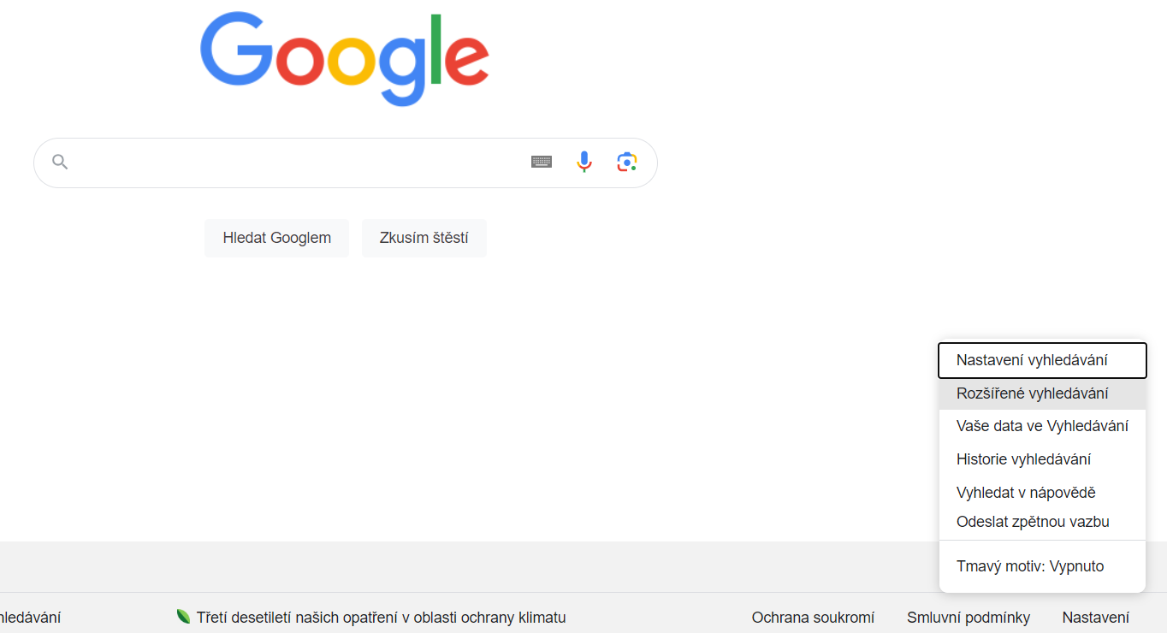
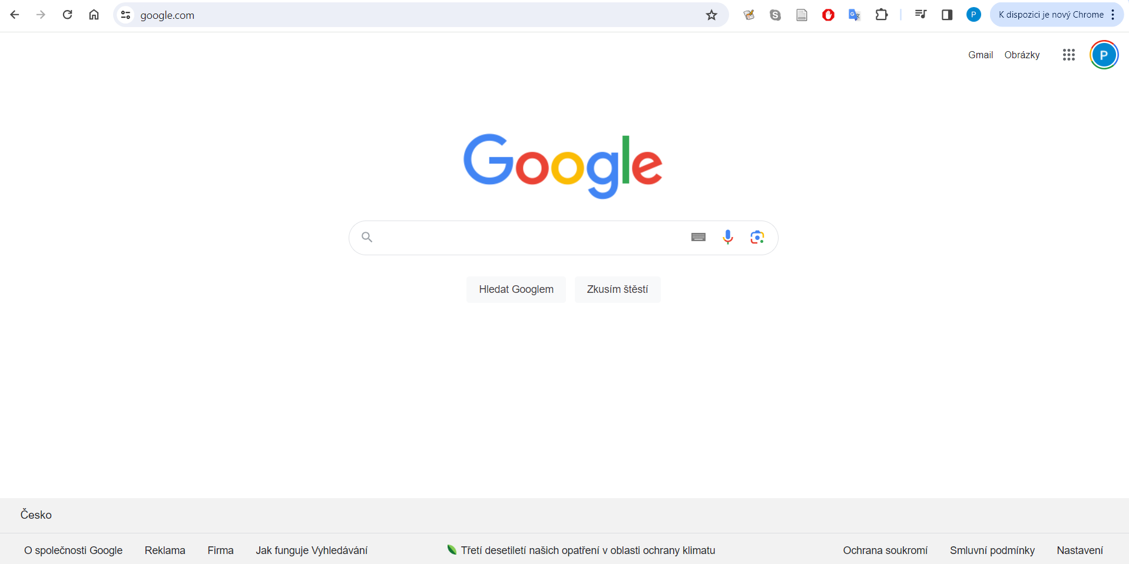
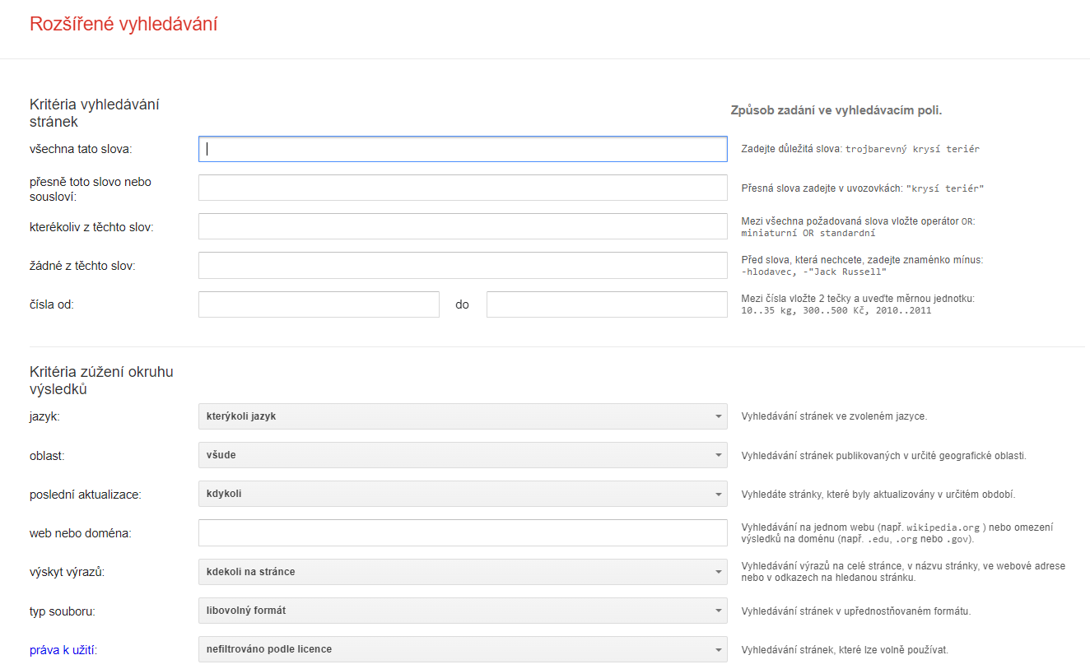
https://www.google.com/

Slide 7
Příklad - vyhledání dotací v Jmk
Program obnovy venkova v Jihomoravském kraji
„Program obnovy venkova“ v Jihomoravském kraji
„Program obnovy venkova“ v Jihomoravském kraji filetype:xls
„Program obnovy venkova“ v Jihomoravském kraji filetype:xlsx
„Program obnovy venkova“ filetype:xls site: dotace.kr-jihomoravsky.cz
„Program obnovy venkova“ filetype:xlsx site: dotace.kr-jihomoravsky.cz
„Program obnovy venkova“ filetype:pdf site: dotace.kr-jihomoravsky.cz

Slide 8
K vyzkoušení
Excelové tabulky Programu obnovy venkova v Karlovarském kraji

Slide 9
webarchiv
https://web.archive.org/
Obvykle je dostupné, jen to co bylo „vidět“
Nefungují linky
Nejsou dostupné soubory ke stažení
Často neobsahuje všechny podúrovně

Slide 10
https://datasetsearch.research.google.com/
Nová služba
Spuštěno 2020
Lepšící se fungování
Prochází hlavně repozitáře
Vyzkoušejte:
  volená strana
  Party preference
  Party preference Czech Republic

Slide 11
Datové archivy
re3data.org: Registry of Research Data Repositories
  https://www.re3data.org/
https://dataverse.harvard.edu/
https://data.mendeley.com/
https://osf.io/
github: https://github.com/search?q=datasets
Kaggle: https://www.kaggle.com/datasets?search=elections
https://data.europa.eu/

Slide 12
Otevřená data
https://data.europa.eu/en
https://data.gov.cz/
https://data.brno.cz/

Slide 13
Data vztažená k publikovaným textům
Sekundární odkazy
  Články v databázích/google scholar
    Local elections candidates czech republic
  wiki

Slide 14
Příklad exit poll belgických lokálních voleb 2012

Slide 15
Záludnosti nalezených dat
Věrohodnost
Pravdivost
Srovnatelnost
Úplnost
Kontrola metadat: čas a zbůsob sběru, instituce provádějící sběr, někdy i zdroj financování
Srovnání s jinými daty na dané téma (v jiném čase nebo zemi)

Slide 16
SVĚT EXISTUJE I MIMO INTERNET a někdy i mimo počítače (archivy, knihy, místa, lidé, …)

